Slide 1
lycée d’enseignement Général et technologique
Présentation aux élèves en terminale en 2021-2022
Et à leur famille
Novembre 2021
Rentrée 2020

Slide 2
Les enseignements de La CLASSE de terminale
Dans chaque voie, générale ou technologique :
Des enseignements communs à tous les élèves
Des enseignements de spécialité pour chacun
Attachés à la série en voie technologique
Choisis par les élèves en voie générale
Des enseignements optionnels pour les élèves qui le souhaitent

Slide 3
En terminale de la voie générale
Enseignements communs
Philosophie : 4h
Histoire-géographie : 3h
LVA et LVB : 4h
Éducation physique et sportive : 2h
Enseignement scientifique : 2h
Enseignement moral et civique : 18h annuelles
1 enseignement optionnel au plus* (3h hebdomadaires par option) à choisir parmi:
Langue vivante C
Arts
Education physique et sportive
Langues et cultures de l’Antiquité (LCA)*
Langue des signes française (LSF)
1 enseignement optionnel de terminale au plus* (3h hebdomadaires par option) à choisir parmi :
Mathématiques complémentaires
Mathématiques expertes
Droit et grands enjeux du monde contemporain (DGEMC)
2 enseignements de spécialité (6h hebdomadaires par spécialité) :
Arts (arts plastiques ou arts du cirque ou musique ou théâtre ou cinéma-audiovisuel ou danse ou histoire des arts)
Biologie-écologie (dans les lycées agricoles uniquement)
Histoire-géographie, géopolitique et sciences politiques
Humanités, littérature et philosophie
Langues, littératures et cultures étrangères et régionales
Littérature, langues et cultures de l’Antiquité
Mathématiques
Numérique et sciences informatiques
Physique-chimie
Sciences de la vie et de la Terre
Sciences de l'ingénieur
Sciences économiques et sociales
Éducation physique, pratiques et culture sportives (à compter de la session 2023)
*Exception : Les enseignements optionnels de LCA latin et grec peuvent être choisis en supplément

Slide 4
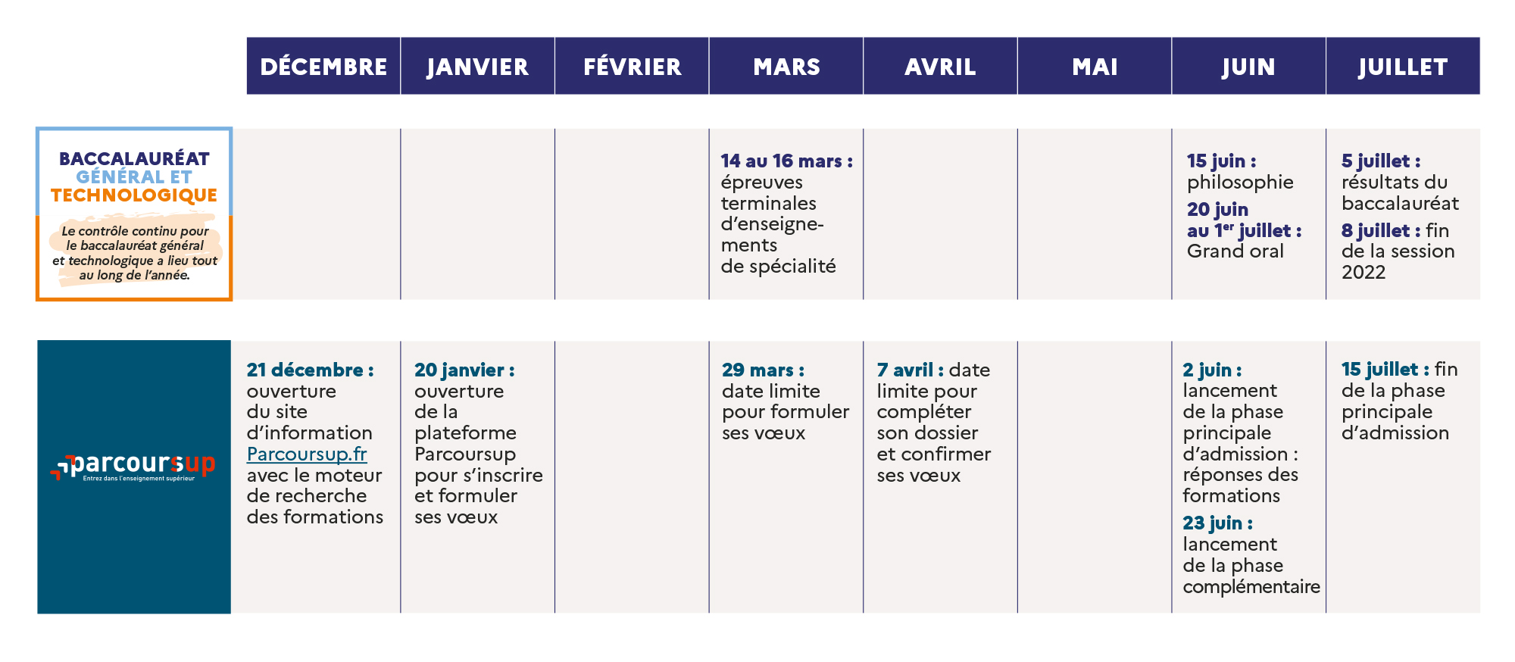
calendrier de l’année de terminale 2021-2022

Slide 5
Épreuves terminales des enseignements de spécialité
Les épreuves terminales des enseignements de spécialité se tiennent du 14 au 16 mars 2022
Pour garantir que les élèves seront interrogés sur des éléments effectivement étudiés dans le cadre des programmes
Les attendus pédagogiques de chaque discipline sont communiqués aux élèves;
Les correcteurs suivent des grilles d’évaluation précises pour chaque sujet.
1 épreuve par jour
Les cours reprennent le lendemain des épreuves, sauf les enseignements de spécialité qui ne recommencent que la semaine suivante
Les copies sont corrigées de manière dématérialisée
Des commissions académiques d’harmonisation se tiennent à la fin de l’année de terminale, pour les disciplines du tronc commun, en contrôle continu. Pour les épreuves terminales, elles se tiennent à l’issue des corrections et avant la remontée des notes.
Les notes harmonisées obtenues aux épreuves de spécialité sont prises en compte dans Parcoursup

Slide 6
L’épreuve terminale de philosophie en classe de terminale
Le 15 juin 2022 les élèves de terminale de voie générale et de voie technologique passent l’épreuve terminale de philosophie
Trois énoncés de sujet sont proposés au choix du candidat.
Deux sujets de dissertation
Un sujet d’explication de texte
Il s'agit d'évaluer l'aptitude du candidat à :
Construire une réflexion à partir des connaissances et des savoir-faire acquis en classe;
Identifier, poser et formuler un problème lié à une ou à plusieurs notions du programme;
Lire avec attention et expliquer avec précision un texte proposé à l'étude;
Conduire un raisonnement de manière rigoureuse;
Composer avec méthode un travail écrit : poser et formuler un problème, organiser sa réflexion en étapes différenciées, enchaîner logiquement ses idées en établissant une transition entre elles, argumenter sur la base de raisons explicites, proposer et justifier une conclusion.

Slide 7
FOCUS SUR : LE GRAND ORAL
Du 20 juin au 1er juillet 2022
Epreuve orale
Adossée à 1 ou 2 enseignement(s) de spécialité suivi(s) par le candidat
20 minutes de préparation, puis 20 minutes d’oral
L’oral se déroule en 3 temps de 5, 10, et 5 minutes
Le jury est composé de 2 professeurs dont 1 enseignant dans l’une des deux spécialités de l’élève (en voie générale) ou la spécialité dans laquelle l’élève a réalisé un projet (en voie technologique), et 1 autre professeur
Voie générale
Voie technologique
Coefficient 10
Coefficient 14

Slide 8
FOCUS SUR : LE GRAND ORAL
3 OBJECTIFS
Apprendre à vous exprimer en public de façon claire et convaincante
Évaluer vos capacités d’argumentation, votre esprit critique, votre expression, la clarté de votre propos, votre engagement dans votre parole et votre force de conviction
Utiliser vos connaissances pour développer une argumentation et montrer en quoi elles sont essentielles pour votre projet de poursuite d'études, et même votre projet professionnel.

Slide 9
FOCUS SUR : LE GRAND ORAL
PHASE PRÉPARATOIRE = 20 min
Durant l'année scolaire l’élève a préparé 2 questions avec ses professeurs, seul ou avec d’autres élèves.
Voie générale : ces questions portent chacune sur un ou deux des enseignements de spécialité de l’élève.
Voie technologique : elles s’appuient sur une des spécialités de la série de l’élève.
Juste avant l'épreuve, le jury choisit une de ces questions que l’élève prépare en 20 minutes. Sur une feuille qui lui est remise en début d’épreuve, il peut créer un support (carte, graphique, schéma, etc.) pour le jury. Celui-ci n’est pas évalué.
PHASE 1 : PRÉSENTATION
5 min debout
L’élève explique pourquoi il a choisi de préparer cette question, il présente le sujet, puis il développe sa réponse.
Pour son exposé, le candidat peut disposer du support qu'il a préparé.
PHASE 2 : ÉCHANGE AVEC LE JURY
10 min debout ou assis
Le jury interroge l’élève pour avoir plus de précisions et lui permettre d'approfondir sa pensée. Ce temps d'échange met en valeur les connaissances liées aux programmes de la classe de terminale des spécialités et les capacités d’argumentation de l’élève.
PHASE 3 : ÉCHANGE SUR LE PROJET D'ORIENTATION
5 min debout ou assis
L’élève explique en quoi la question traitée a éclairé ou non son projet de poursuite d'études ou son projet professionnel.
L’élève parle des étapes qui lui ont permis d’avancer dans son projet (rencontres, engagements, stages, mobilité internationale, spécialités, etc.) et de son projet post-bac.
Le jury est attentif à la manière qu’a l’élève d’exprimer une réflexion personnelle et à ses motivations.

Slide 10
Répartition de la note finale du baccalauréat général et technologique

